Slide 1
Збудіть у людині щирий інтерес до всього корисного,
найвищого і морального – і ви можете бути певні,
що вона збереже назавжди людську гідність.
У цьому й має полягати межа між вихованням і навчанням
(К.Ушинський)

Slide 2
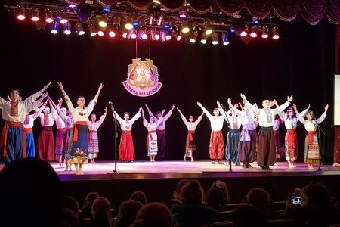
Спеціалізована загальноосвітня школа І-ІІІ ступенів №14
Кіровоградської міської ради Кіровоградської області
Стан організації виховної роботи в школі (2016-2019 р.)

Slide 3
Мета виховної роботи
«Оптимізація технології партнерства засобами родино-сімейного виховання»

Slide 4
ЗАВДАННЯ ВИХОВНОЇ РОБОТИ
- Створення системи виховної роботи спрямованої на створення в школі
сприятливих умов для розвитку, саморозвитку і розкриття особистості
учнів;
- Виховання школяра як громадянина України, вільної, демократичної, життєво і
соціально компетентної особистості, здатної здійснювати самостійний вибір і
приймати відповідальні рішення у різноманітних життєвих ситуаціях.
- Різнобічний розвиток дитини на основі виявлення її задатків, здібностей і
уподобань формування інтересів і потреб.
- Виховання в учнів орієнтації на здоровий спосіб життя;
- Розвиток конкретних інтелектуальних, вольових, емоційних, фізичних
здібностей та якостей;
- Виховання особистості в колективі; формування умінь налагоджувати взаємодію,
співпрацю, вміння дипломатично виходити з конфліктних ситуацій;
- Використання можливостей учнівського самоврядування у вихованні активної
соціальної позиції учнів, розвитку їх уміння брати на себе відповідальність за
прийняті рішення;
- Тісна взаємодія з батьками з метою безперервного та систематичного формування
навиків поведінки;
- Організація виховного процесу на засадах партнерства
- Впровадження сучасних виховних систем у педагогічну практику

Slide 5
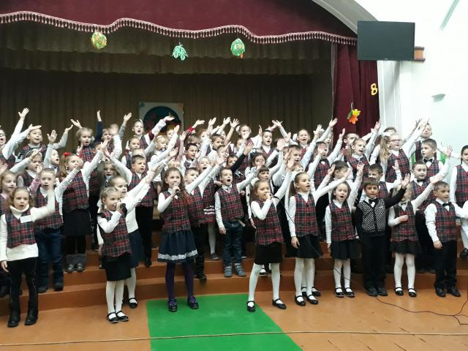
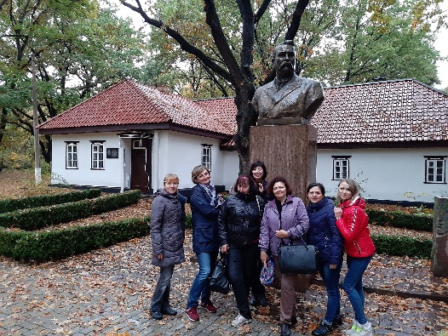
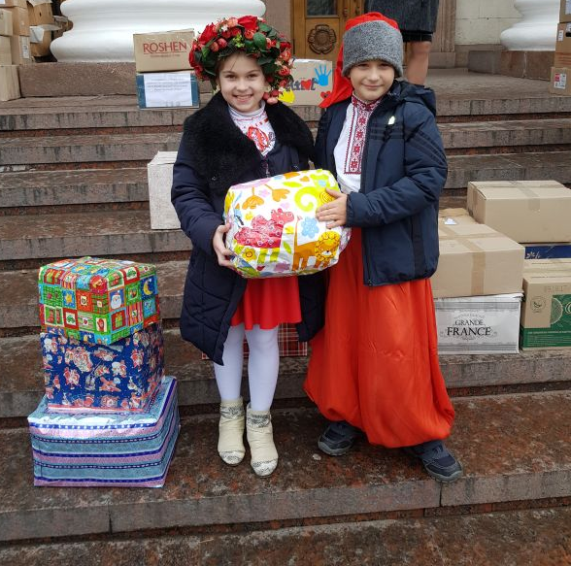
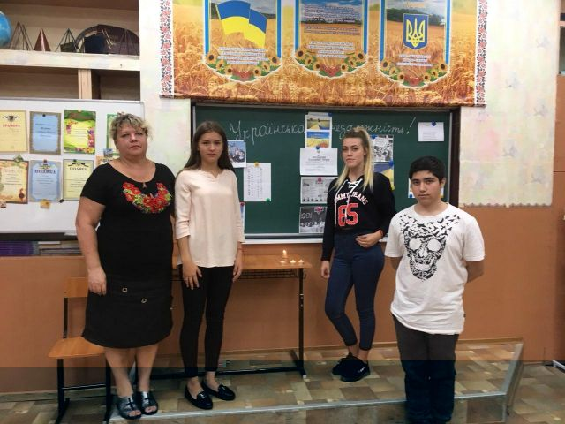
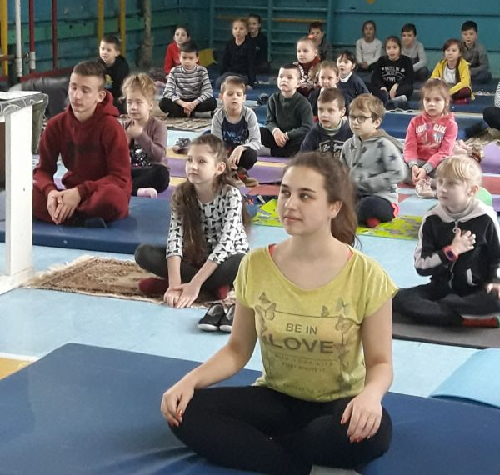
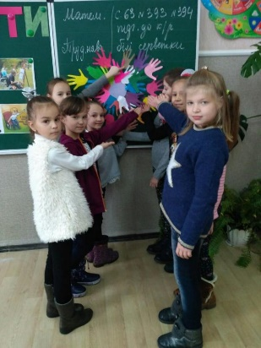
Екологічне
Національне
Художньо-естетичне
Громадянське
НАПРЯМКИ
ВИХОВНОЇ
РОБОТИ
Правове
Здоровий спосіб життя
Патріотичне
Р
о
д
и
н
н
е
Морально-правове
Превентивне

Slide 6
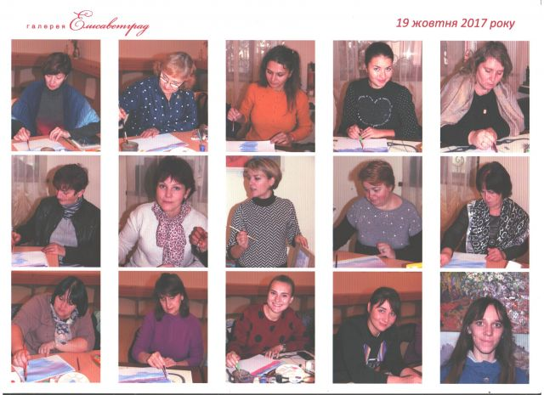
Методичне об'єднання класних керівників

Slide 7
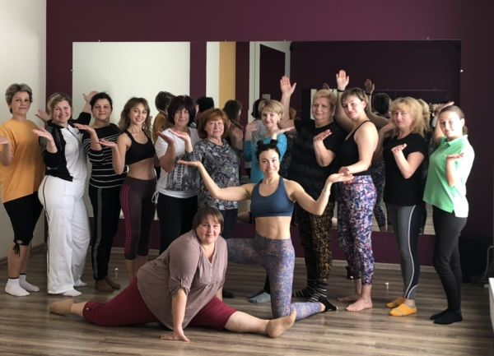
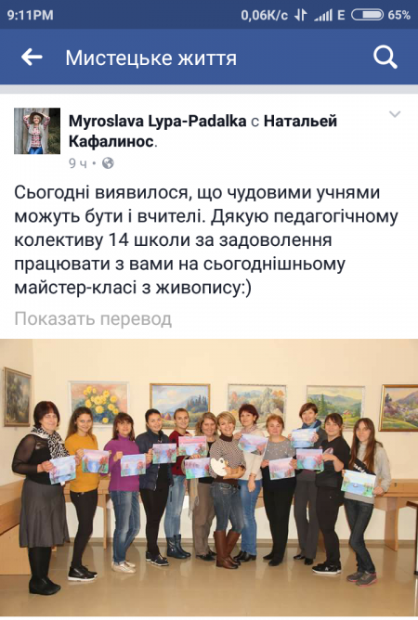
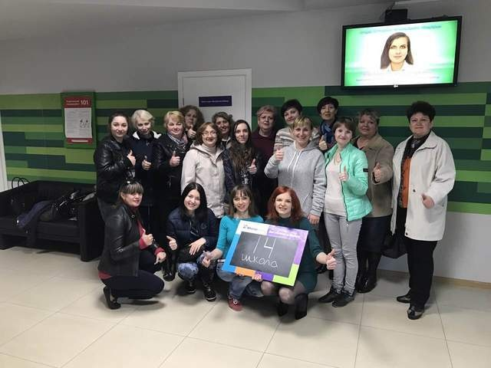

Slide 8
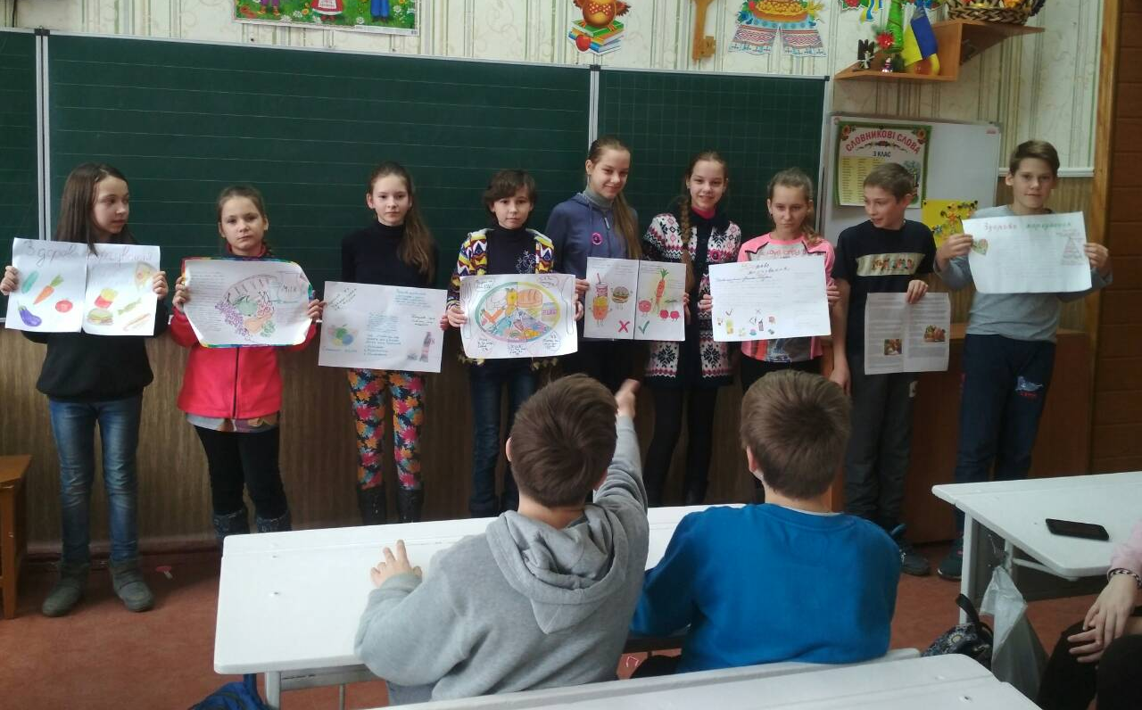
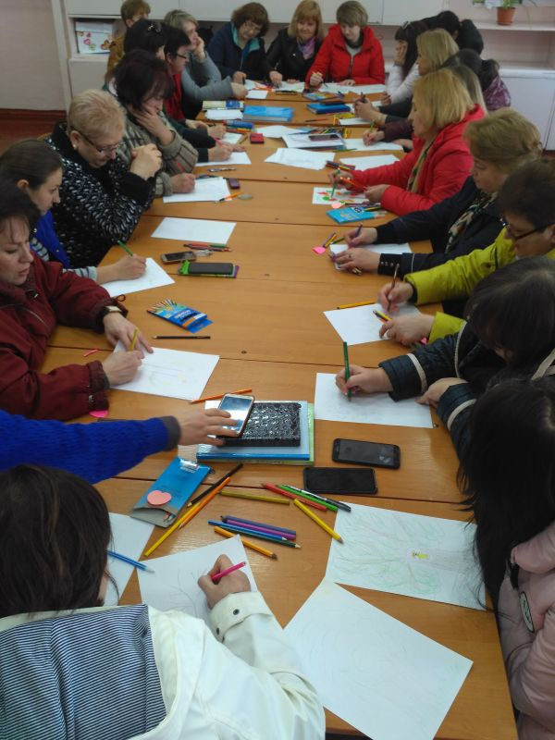
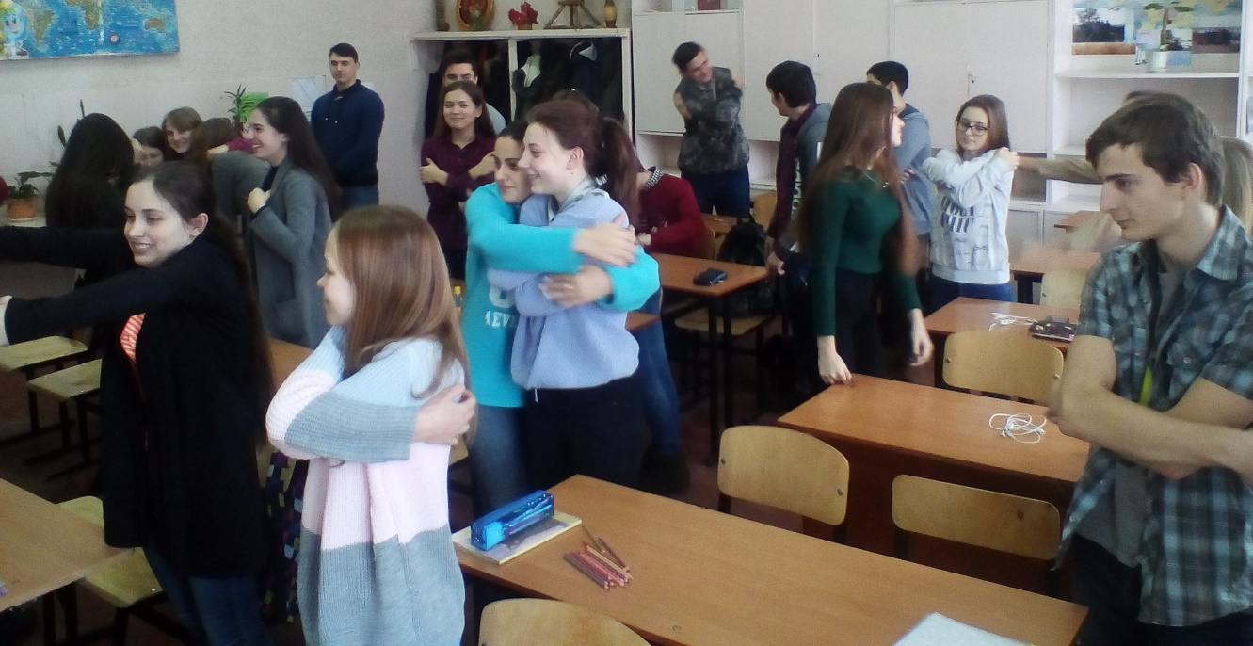
Робота соціально-психологічної служби

Slide 9
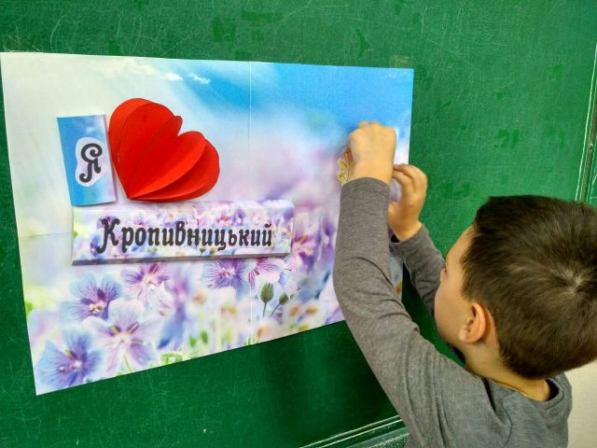
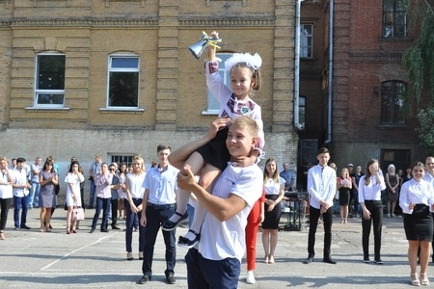
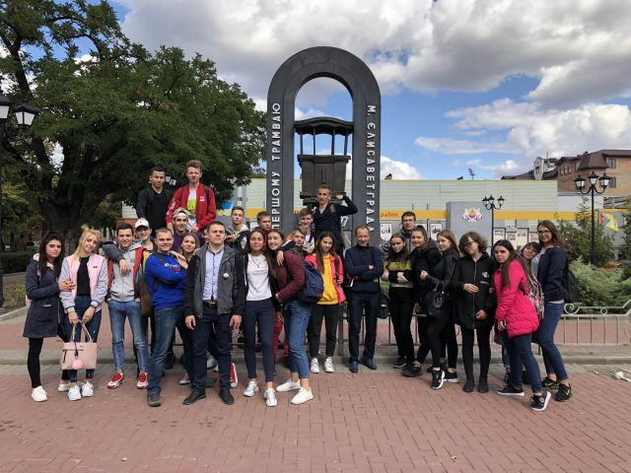
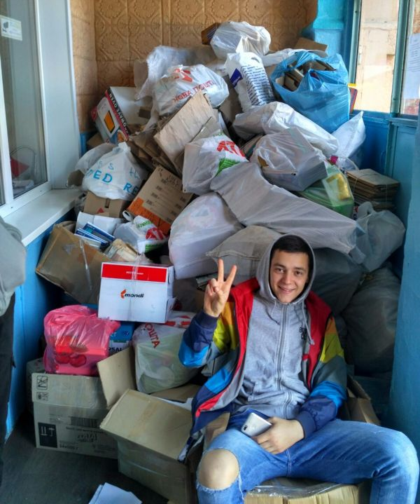
Наші свята: В Е Р Е С Е Н Ь
День знань
День міста
Макулатуринг

Slide 10
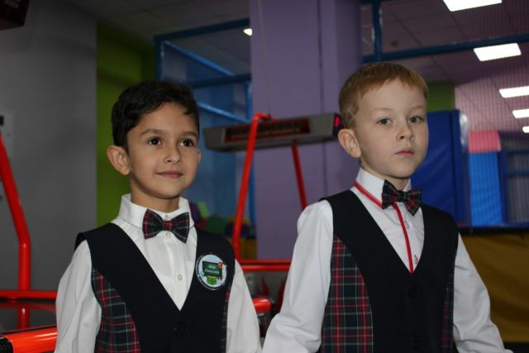
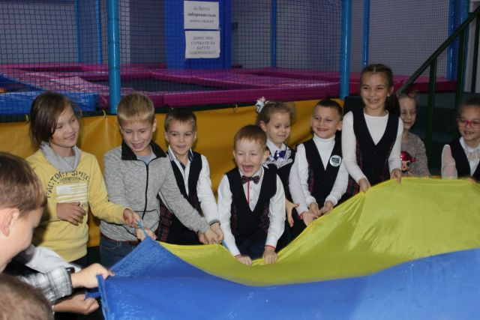
Ж О В Т Е Н Ь
Посвята в першокласники
День працівників освіти

Slide 11
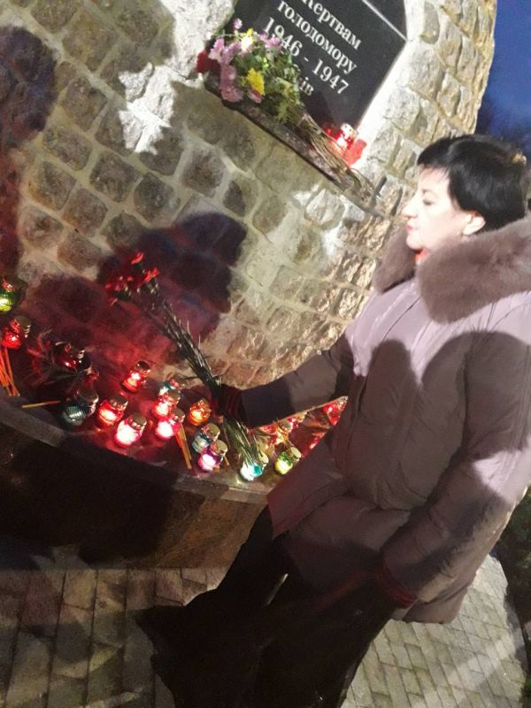
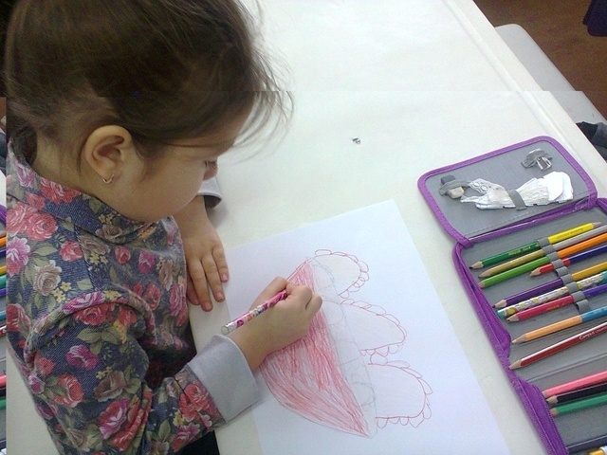
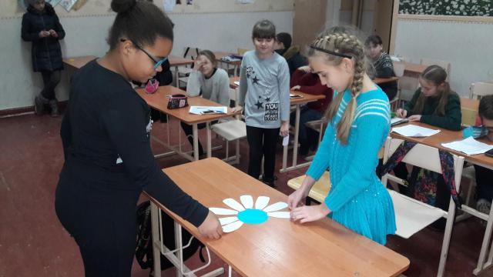
Л И С Т О П А Д
Місяць толерантності

Slide 12
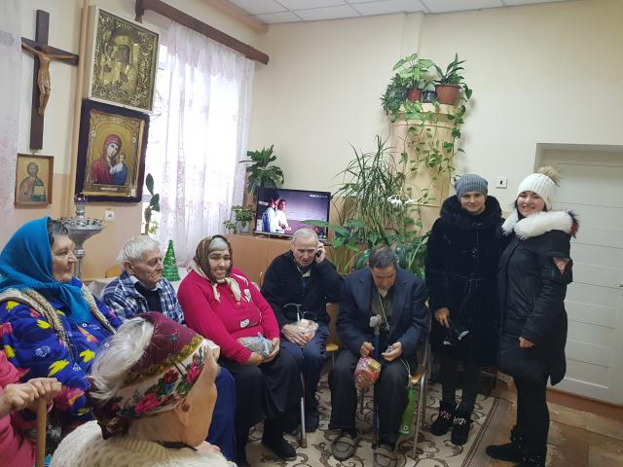
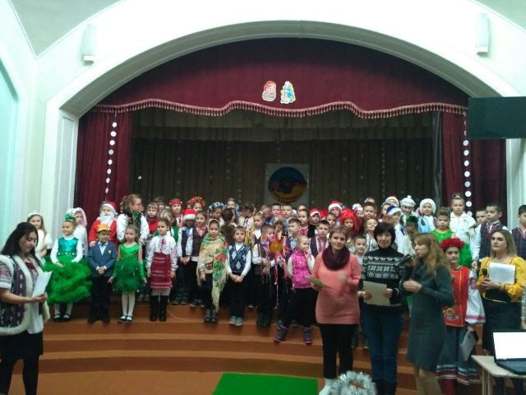
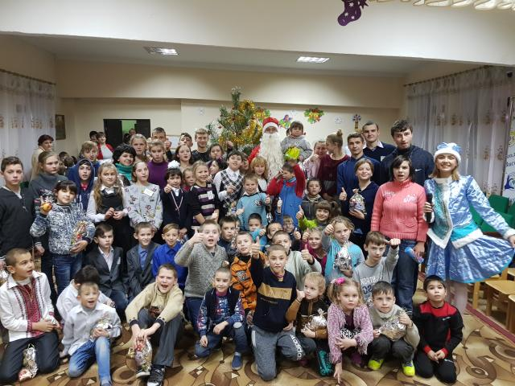
Г Р У Д Е Н Ь
Як у нас на Україні
Святий Миколай
приходить до всіх

Slide 13
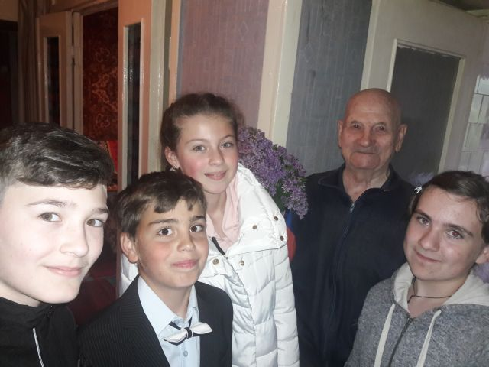
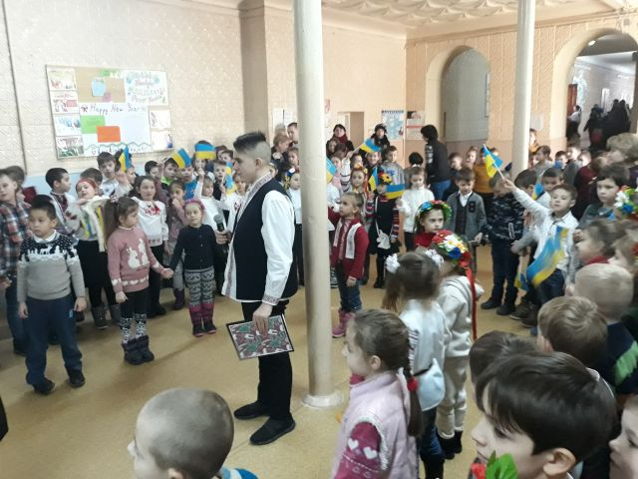
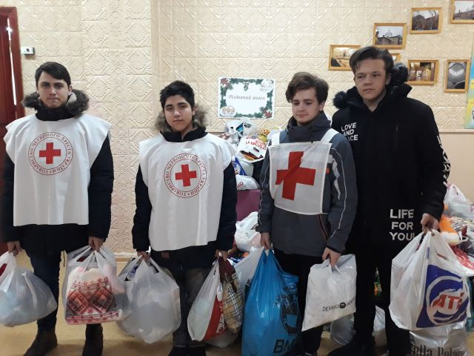
С І Ч Е Н Ь
Зірка пам`яті
ДЕНЬ СОБОРНОСТІ УКРАЇНИ
«Різдвяний янгол»

Slide 14
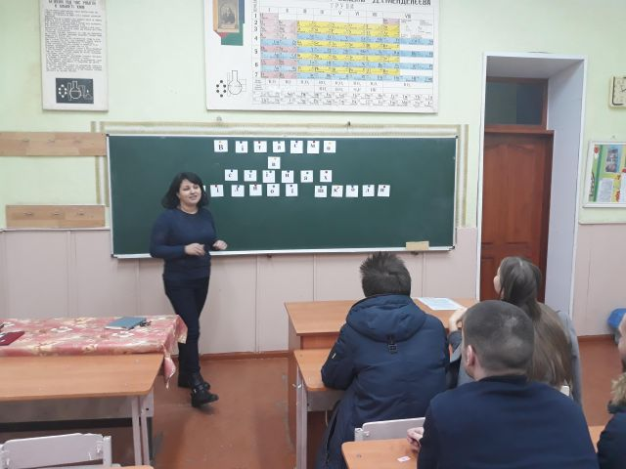
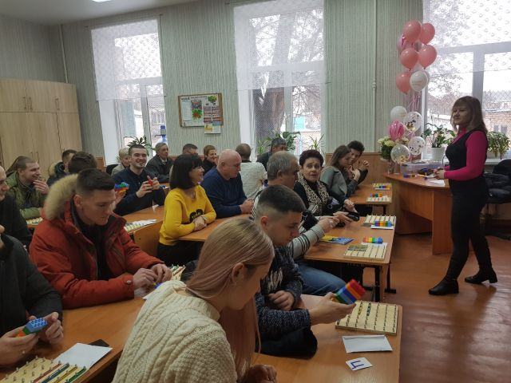
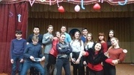
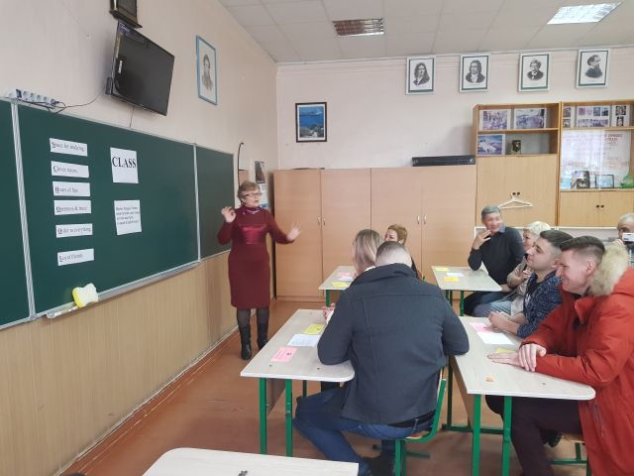
Л Ю Т И Й
Зустріч випускників
школи

Slide 15
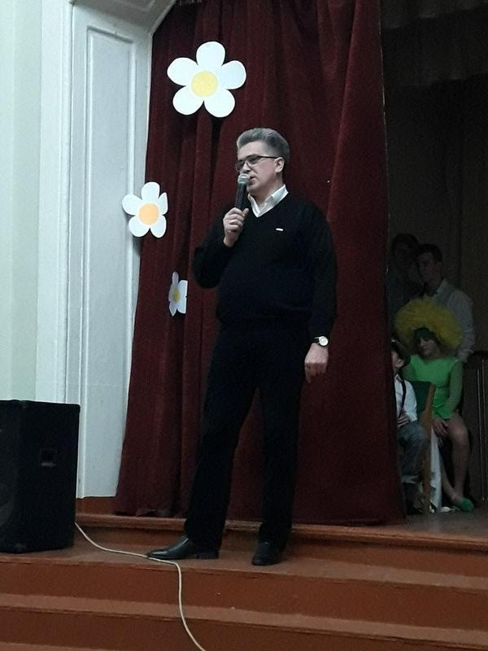
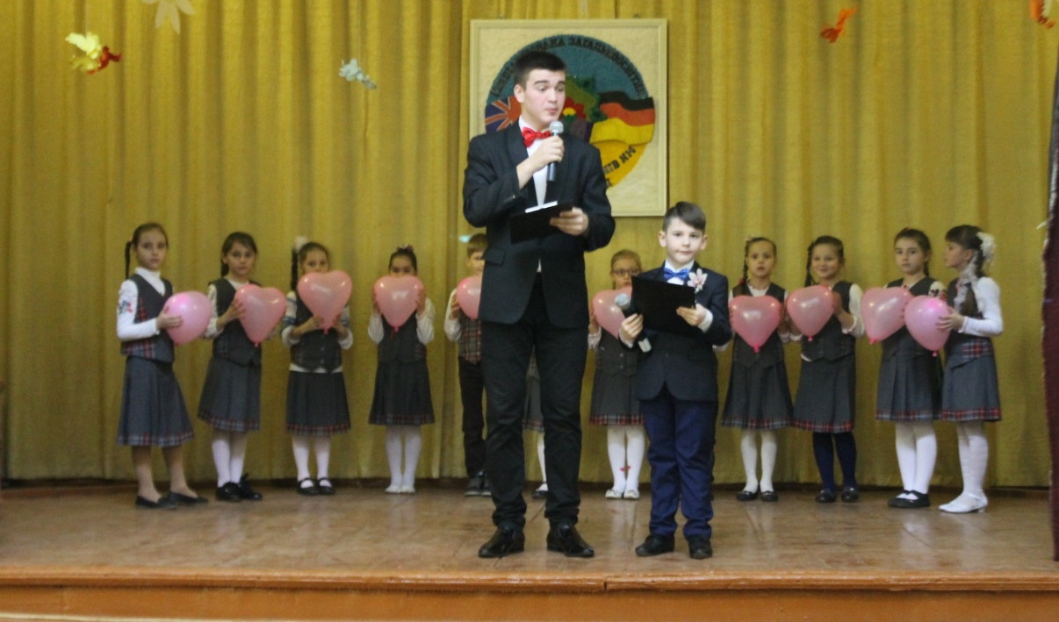
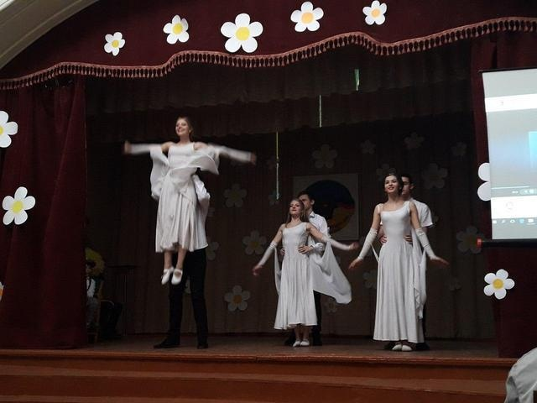
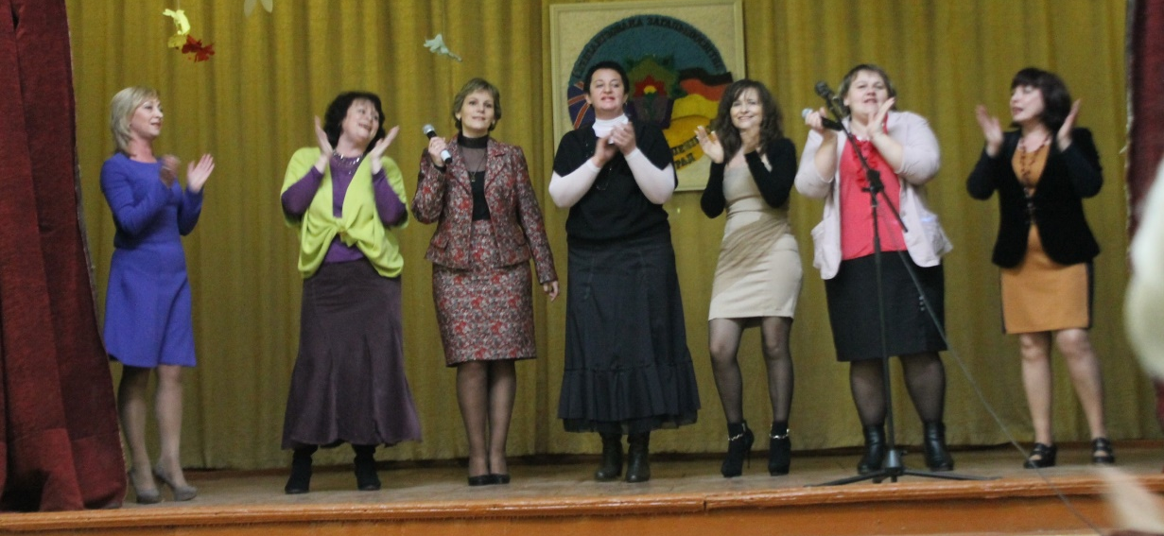
Б Е Р Е З Е Н Ь
Міжнародний жіночий день

Slide 16
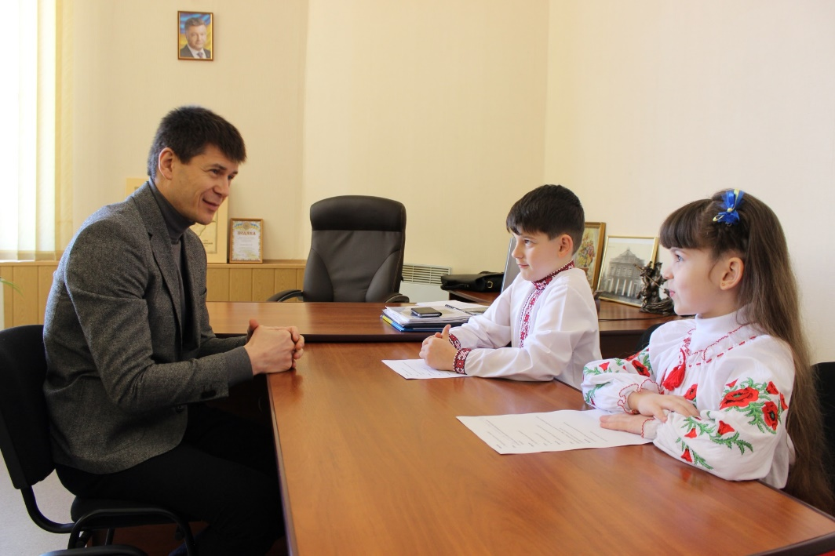
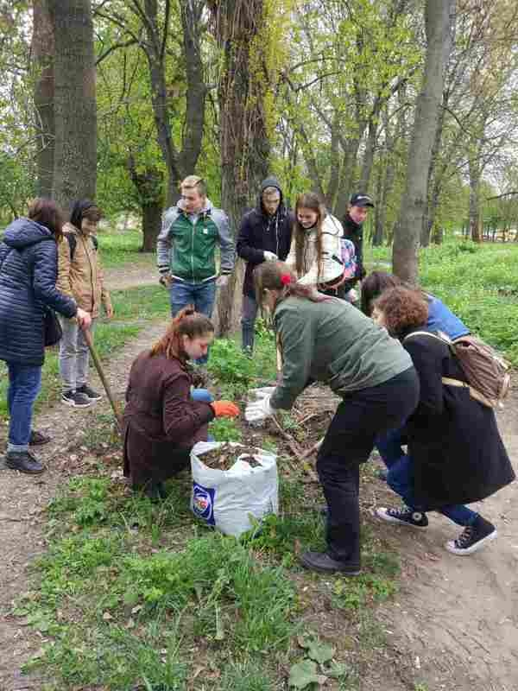
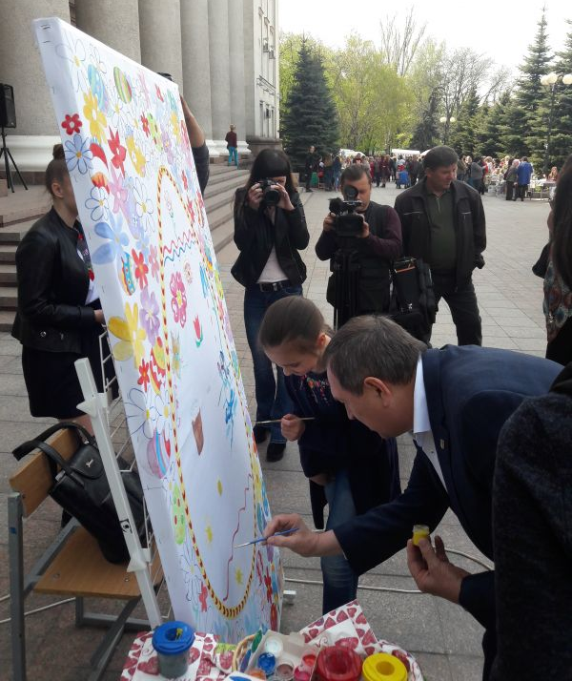
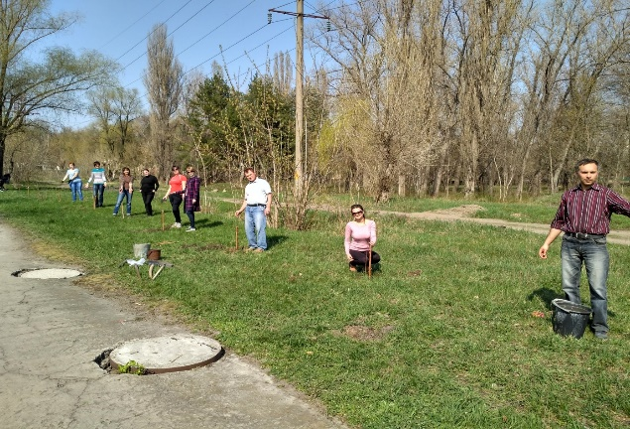
К В І Т Е Н Ь
Місячник екологічного виховання

Slide 18
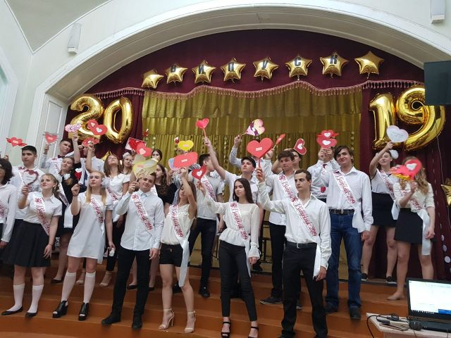
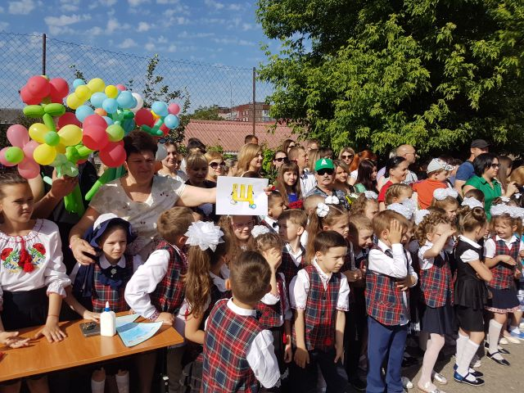
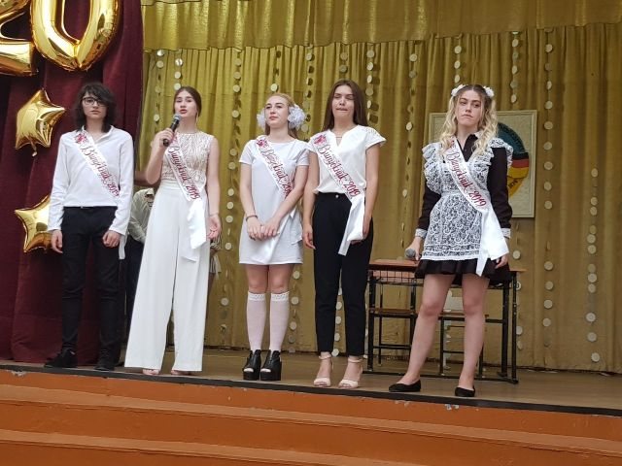
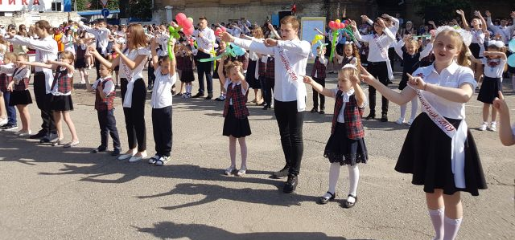
Т Р А В Е Н Ь
Театральний урок
Останній дзвінок

Slide 19
Гурткова робота школи
Вступ до теорії
Ерудит держави»
Золотий голос
Психолог і Я
Декор
Юний музеєзнавець

Slide 20
Всього учнів у школі - 752

Slide 21
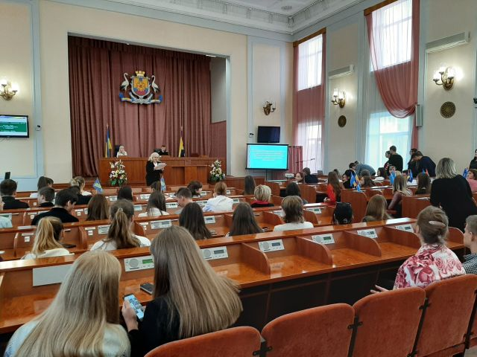
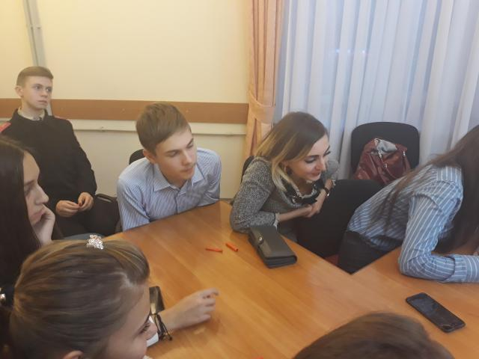
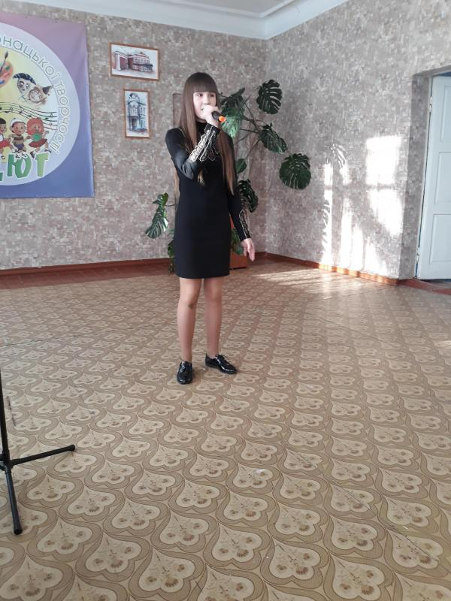
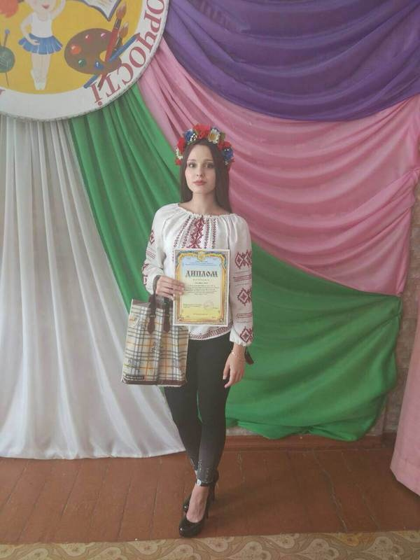
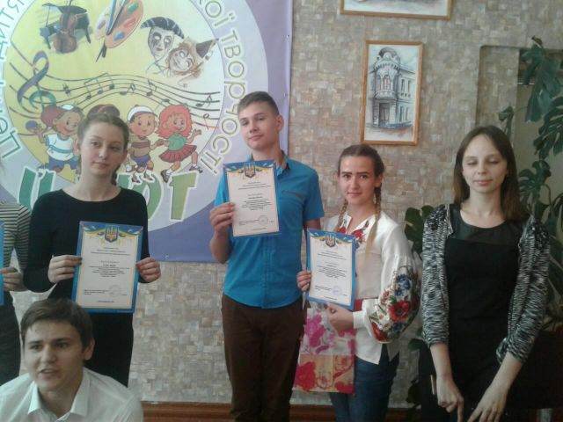
Шкільне самоврядування

Slide 22
Результативність участі у конкурсах 2016-2017 н. р.
№ п\п | Місце | Зміст | Учасники | Керівник
1 | Диплом Лауреата І премії | ІV Міжнародний фестиваль-конкурс мистецтв "Підкори сцену" | Давид К. 5-Б клас | Іванченко Л. Г
2 | ІІІ | Обласний конкурс «Молодь Кіровоградщини готова долати надзвичайні ситуації» | Руденко А. - 7-А | Матяш М. А.
 |  |  | Береславська (7-А) | Бобир Т. О.
3 | І | Конкурс «12 балів» | Богачук Д. 8-Б кл | Кондратенко В. І
4 | ІІІ | Конкурс «Лідер року» | ЛанецькаА.10-Бкл | Бондаренко А. С
5 | Найкращий виступ у позаконкурсній номінації | Військово-патріотичний конкурс строю і патріотичної пісні «Майбутній захисник України» | Учні 2-Б класу | ПриходькоГ.А., ОлексієнкоН.В.
6 | ІІ | VІ Дружній Чемпіонат міста з нетрадиційних інтелектуальних ігор | Команда "Дослідники" | Іванченко Л. Г
7 | ІІІ | ХІV Чемпіонат міста з гри "Що?Де?Коли?" | «Розумники»
 |  |  | «Ерудити»
8 | Диплом з відзнакою | Міський конкурс на кращий гімн, пісню про навчальний заклад серед загальноосвітніх та позашкільних закладів. | Давид К 5-Б кл.
9 | ІІ | Конкурс «Молодь обирає здоров’я», номінація «Конкурс плакатів» | Семендяєва І. 1-Б | Бобир Т. О

Slide 23
10 | І | «Міжкультурне суспільство, хто живе поряд з нами» | Редчец А.3-Б кл | Верещак С. П
11 | І | Туристсько-краєзнавчий фотоконкурс «Туризм нас єднає», номінація "Наші мандри" | Троянський А. 4-В кл. | Алексєєва А.В
 | ІІІ |  | Лукаш А. 7-А кл | Андраєва Т.А
12 | ІІ ІІІ | Четвертий Екологічний Чемпіонат міста | "Метеор" "Ерудит" | Іванченко Л. Г
13 | ІІІ | Міський етап Всеукраїнської виставки-конкурсу декоративно- ужиткового та образотворчого мистецтва «Знай і люби свій край» | Капінус Д. 9-Б кл | Матяш М.А
14 | ІІІ | Мистецький проект «Степові джерела» у рамках культурно – мистецької акції «Відкриваємо нові таланти» номінація «Художнє слово» | Ланецька А. 10-Б кл | Іванченко Л.Г
15 | ІІ | Конкурс плакатів «Ми обираємо життя без наркотиків» | Журба К., Єлісеєва А. 7-А кл. | Андраєва Т. А
16 | Найкращий результат | Шостий Дружній чемпіонат з нетрадиційних інтелектуальних ігор | "Дослідники" | Іванченко Л.Г
17 | ІІ | Конкурс малюнків «Моє рідне місто» | Шипілова П. 7-А кл. | Бобир Т. О
18 | ІІ | Міський етап Всеукраїнського заочного конкурсу робіт юних фотоаматорів «Моя Україно!»:Номінація «Портрет» (репортажний та студійний) | Бакаєва А. 7-А кл | Андраєва Т. А
 |  | Номінація «Жанрове фото» | Ушакова А. – 8-А кл. | Щербакова Н.М

Slide 24
Результативність участі у конкурсах 2017-2018 н. р.
1. Конкурс «Моральний вчинок» - І - місце - Лях Катерина та Лях Софія, вчитель обир Т.О.;
2. Конкурс малюнків «Моє рідне місто» - ІІІ -місце Лях Катерина, вчитель Бобир Т.О.;
3. Міський етап Всеукраїнського конкурсу робіт юних фотоаматорів «Моя Україно!»
ІІІ - місце – Рева В., 5-А клас, вчитель Рева А. М.;
4. Конкурс малюнків "Я хочу жити в якісному світі" - ІІ - місце Семендяєва Ірина,
вчитель Бобир Т.О.;
5. Конкурс вокально-хорового мистецтва «Зіркові голоси» - І- місце - Адамович Єва,
вчитель Крикун О.; ІІ- місце - Вокальний колектив «Золоті голоси», вчитель Крикун О.М;
6. Конкурс художнього слова та акторської майстерності «Театральна молодь
літературного міста» - І - місце - Хомутенко Альбіна, вчитель Олексієєнко Н.В.; І –
місце - Олефіренко Валерія, вчитель Гозбенко В.В.; Гран-Прі - Ланецька Анна, Феденко Н.В.;
7. Міський етап Всеукраїнської виставки-конкурсу декоративно- ужиткового та
образотворчого мистецтва «Знай і люби свій край»: І- місце Бондаренко А.,
Ушакова А. -11-А кл, вчитель Матяш М.А.; ІІ - Пташинський А. 10-А кл., вчитель
Матяш М.А.; ІІІ - Пташинський А. 10-А кл., вчитель Матяш М.А.;
8. Шостий Екологічний Чемпіонат міста - ІІ- місце команда "Ерудит" (Лафа Г., Сайко
Ф., Лях К., Лях С., Давид К., Берест Я.); ІІ - місце команда "Мафія" ( Журба К.,
Пшеничний Н., Гоєв Н., Скороход Б, Шипілова П., Моторний Є.);
9. Міський етап туристсько-краєзнавчого фотоконкурсу «Туризм нас єднає» - ІІ –
місце Башлик Денис, вчитель Алєксєєва А.В.; ІІ- місце Ділай Аліса, вчитель
Олексієнко Н.В.; І- місце Загороднюк Віталіна, вчитель Андраєва Т.А.; І-
місце Лівий Максим, вчитель Скобіоале Н.В.; ІІ - місце Ушакова Анна, вчитель
Щербакова Н.М.;

Slide 25
10. Навчальний заклад нагороджено дипломом за перемогу у номінації "Школа на 12
балів" у молодшій та старшій лізі телевізійної гри "12 балів";
11. Конкурс з декоративно-прикладного мистецтва у рамках молодіжної акції «Молодь
Кіровоградщини готова долати надзвичайні ситуації» ІІІ - місце Рибальченко О.,
Симоненко О., вчитель Рева А .М.; ІІІ- місце Сєміков Г.;
12 .Міський етап Всеукраїнської новорічно-різдвяної виставки «Новорічна композиція» та «Український сувенір» ІІ- місце Харченко Данило, 1-В кл., вчитель Алєксєєва А.В.;
13. СЗШ №14 нагороджена спеціальним дипломом за найкращий захід з популяризації
історико-культурних традицій та обрядових свят українського народу;
14. ХV Чемпіонат міста з гри "Що?Де?Коли?" ІІІ- місце команда "Мафія" (Журба К.,
Пшеничний Н., Гоєв Н., Скороход Б, Шипілова П., Моторний Є.);
15. VІІ Дружному Чемпіонаті міста з нетрадиційних інтелектуальних ігор - ІІІ - місце
команда "Ерудити";
16. Грамотою нагороджено СЗШ№14 переможець мистецького проекту "Відкриваємо
нові таланти" у рамках культурно-мистецької акції "Майстри мистецтв-дітям";
17. Навчальний заклад нагороджено грамотою Кіровоградської обласної організації
Товариства Червоного Хреста України нагороджена СЗШ №14 за вагомий внесок
у розвиток червонохрестного руху та з нагоди 100-річчя утворення Товариства
Червоного Хреста України;
18. Художній конкурс «Молодіжна палітра» імені Леоніда Бондаря до Міжнародного дня захисту
дітей (1 червня) – відзнака оргкомітету Кучмій Л. та Семеновій К.(8- кл.) керівник Бойко О.П.;
19. «Книгоманія -2018» - ІІ місце Бачурський О. (6-Б кл.), ІІІ місце – Пучка О. (7-А кл);
20. Конкурс «12 балів» - І місце в молодшій категорії – учениця 4-А класу Шаповалова
Марина, ІІІ місце в старшій категорії – учень 7-А класу Пучка Олексій. А за
командну перемогу заклад отримав кубок абсолютного переможця у номінації
«Школа на 12 балів» та диплом Управління освіти , накуи, молоді та спорту
Кіровоградської обласної державної адміністрації за перемогу у номінації «Школа
на 12 балів» у молодшій та старшій лізі телевізійної гри «12 балів»

Slide 26
Результативність участі у конкурсах 2018-2019 н. р.
1. Міський етап Всеукраїнської виставки-конкурсу декоративно-ужиткового і
образотворчого мистецтва «Знай і люби свій край» ІІІ місце Редчец Анастасія 5-Б
кл., керівник Матяш М.А.;
2. Фінал конкурсу "Парламент має таланти» посіла ІІІ - місце Адамович Єва;
3. ІІ Міжнародний фестеваль-конкурс "Твоя мрія", дипломом нагороджена Давид
Катерина за зайняте І місце в номінації "Вокал" , керівник Крикун О.М.;
4. Переможець міського конкурсу вокально-хорового мистецтва "Зіркові голоси"
Давид Катерина –7-Б кл., керівник Крикун О.М.;
5. І (міський) етап Всеукраїнського конкурсу Українського молодіжного
аерокосмічного об’єднання «Сузір’я»-«Космічні фантазії» ІІ - місце - Рябцева Є. 10-Акл.;
6. Переможці міського конкурсу художнього слова та акторської майстерності
«Театральна молодь літературного міста»: ІІ – місце – Хомутенко Альбіна, керівник
Олексієнко Н.В.; ІІ - місце – Давид Катерина, керівник Самохвалова О.В.; І- місце –
Кучмій Лада, керівник Бойко О.П.;
7. Грамотою нагороджена команда СЗШ №14 "STOP RAPE" за кращу локацію
"Remember everything" у квесті "Safe online 2019" ( Мельниченко Альвіна (10-А),
Теперешкін Паскуале (10-А), Рябцева Єлизавета (10-А), Єніч Георгій (10-А),
Шипілова Поліна (9-А), Давид Катерина (7-Б) та Мігаль Роман (7-А);
8. Міський етап ХV Всеукраїнського конкурсу учнівської творчості у номінації
«Історія України і державотворення» ІІ –місце – Білоусова Анастасія- 11-А кл.,
керівник Скобіоале Н.В.;

Slide 27
9. Переможці міського етапу Всеукраїнської новорічно-різдвяної виставки «Новорічна
композиція»: ІІІ - місце - Редчец Анастасія- 5-Б кл., керівник Подолян Я.С.; ІІІ –
місце - Крохмаль Валерія - 10-А кл., керівник Кондратенко В.І.;
10. Конкурс малюнків «Моє рідне місто»ІІІ -місце Лях Катерина, вчитель Бобир .О.
11. Переможці міського етапу Всеукраїнського конкурсу робіт юних фотоаматорів
«Моя Україно!»: - у номінації «Пейзаж» I Довганіч Назар СЗШ №14 «Натхнення
до життя», керівник Шаповал Ю.М., - у номінації «Натюрморт» I Довганіч
Назар СЗОШ №14 «Цікавий відпочинок», керівник Шаповал Ю.М., - у номінації
«Вільна тема» I Омельченко Максим СЗОШ №14 «Юні спортсмени», керівник
Олексієнко Н.В.; II Мисюкевич Кіра СЗШ №14 «Цікава екскурсія», керівник
Верещак С.П., - у номінації «Архітектура» I Бородіна Анастасія СЗШ №14 “Рідне
місто», керівник Козицька В.М.;- у номінації «Світ захоплень» III Баркар
Михайло СЗШ №14 «Подорож», керівник Крикун О.М.;- у номінації
«Архітектура» II Довженко Максим СЗШ №14 «Загадковий замок», керівник Гозбенко В.В.
12. Конкурс вокально-хорового мистецтва «Зіркові голоси» - І- місце – Давид
Катерина, вчитель Крикун О.;
13. Міський чемпіонат інтелектуальних ігор "Брейн-ринг" ІІІ - місце команда "Ерудит" (Капцанов Д.,
Мельніченко А., Ланьо Є., Єніч Г., Рябцева Є., Терешкін П., Бондаренко О., Крохмаль В.);
14. Дипломом нагороджена команда "Мафія" за зайняте ІІІ - місце в Молодіжному
Чемпіонаті Кіровоградської області інтелектуальної гри "Брейн-ринг" (керівник
команди Бондаренко А.С.);
15. Обласний чемпіонат інтелектуальниої гри "Що? Де? Коли?" ІІ - місце команда "Мафія", керівник
Бондаренко А.С. (Моторний Єгор, Лішман Анна, Скороход Богдан, Журба Катерина, Гоєв Нікіта,
Пшеничний Нікола);
16. Дипломом нагороджена Білостоцька Валерія за зайняте І - місце у ХVІІ Всеураїнській конференції
науково -дослідних робіт школярів "Природні явища та екологія Космосу"

Slide 28
Робота з батьками
Батьківський комітет
Загальношкільні батьківські збори
Класні батьківські збори
Лекторії для батьків
Рада навчального закладу

Slide 29
Екскурсії

Slide 30
КАНІКУЛИ

Slide 31
Збудіть у людині щирий інтерес до всього корисного,
найвищого і морального – і ви можете бути певні,
що вона збереже назавжди людську гідність.
У цьому й має полягати межа між вихованням і навчанням
(К.Ушинський)

